Slide 1
Capitolul 2: Istoria medicinei precolombiene și inca în Peru: șamanism și plante medicinale
Agueda Muñoz del Carpio Toia. Md, MPH Universidad Católica de Santa María- Peru

Slide 2
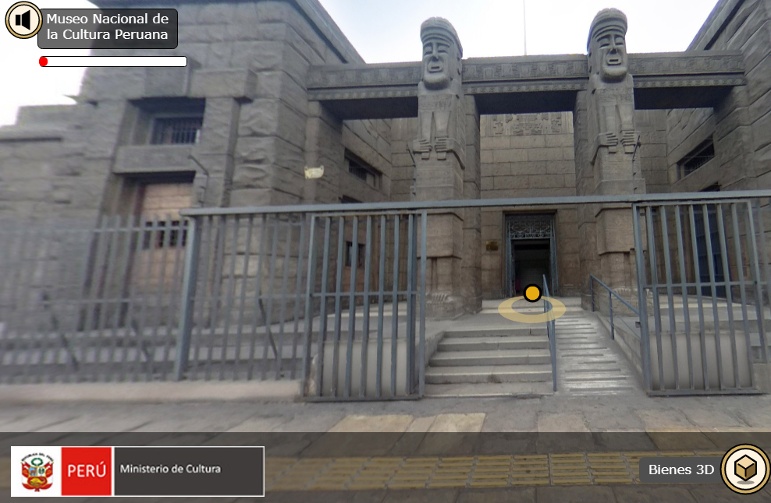
America Latină: Regiune a muzeelor minunate și diverse
https://visitavirtual.cultura.pe/recorridos/MNCP/museo-nacional-cultura-peruana/index.html
https://visitavirtual.cultura.pe/recorridos/MSCC/chan-chan/index.html
http://www.precolombino.cl/exposiciones/exposiciones-temporales/el-arte-del-cobre-en-el-mundo-andino-2004/cobre-en-la-mesa-del-chaman/
https://visitavirtual.cultura.pe/recorridos/MUNACH/museo-nacional-chavin/index.html

Slide 3
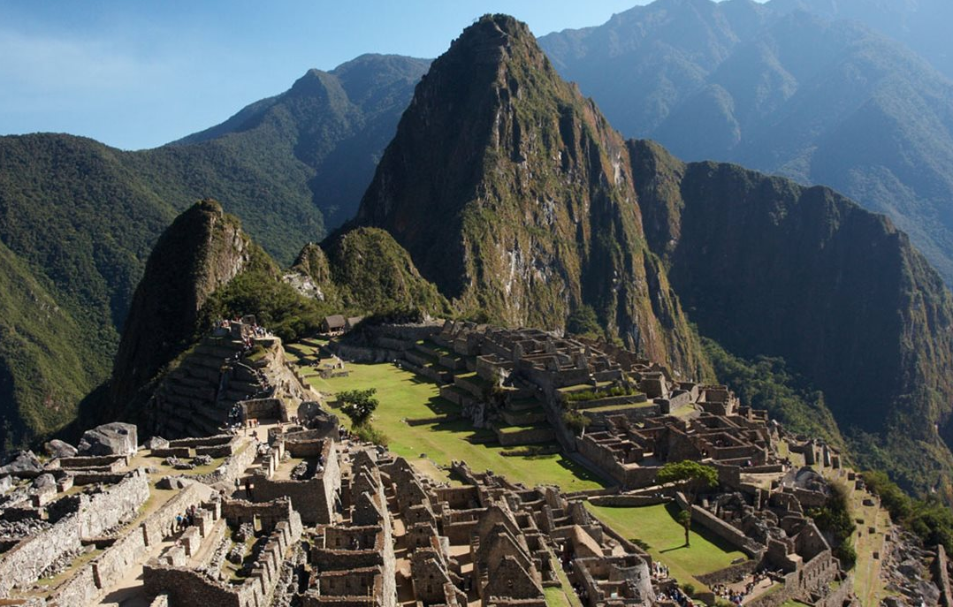
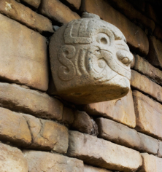
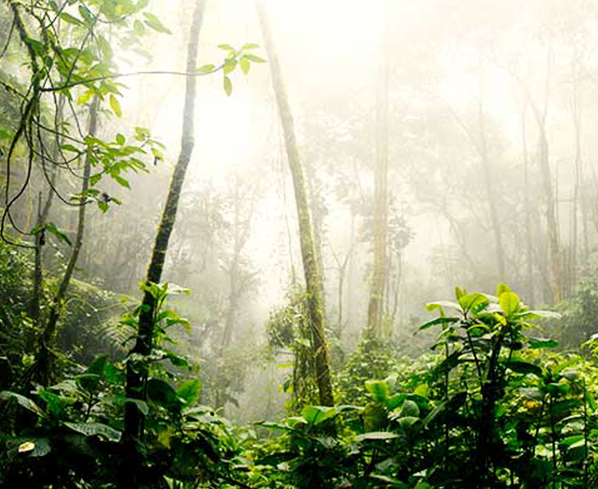
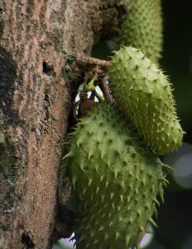
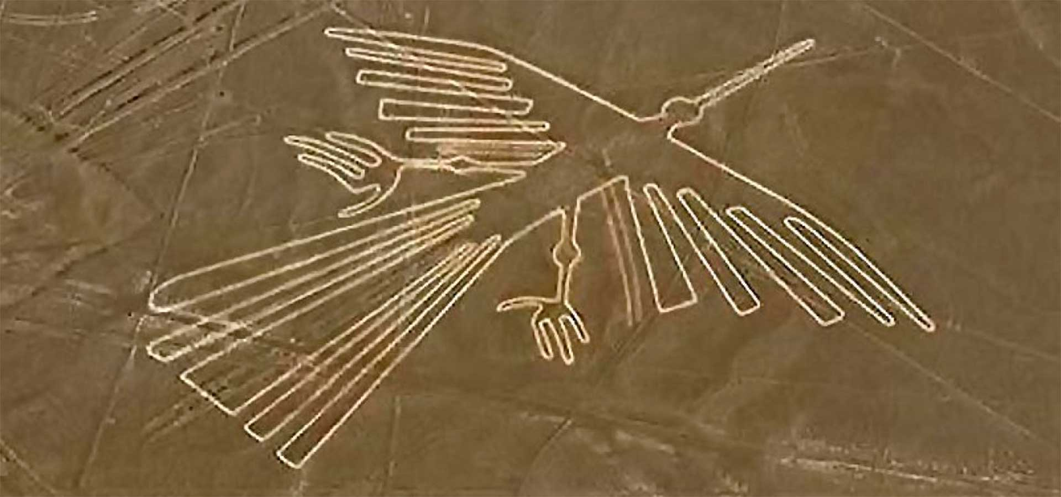
Natura minunată, considerată muzeu „în direct”

Slide 4
Cuprins
Introducere
I. Șamanism:
1. Dovezi pentru șamanism în studiul de medicină precolombiană și inca
2. Medicina șamanică - definiție
3. Aspecte generale ale șamanismului
4. Ritualul Ayahuasca al șamanismului 5. Ritualul vindecării șamanice
II. Plante medicinale:
1. Dovezi ale utilizării plantelor medicinale în medicina precolumbiană și inca
2. Studii bazate pe dovezi asupra plantelor medicinale utilizate în medicina precolumbiană și inca

Slide 5
Introducere în medicina precolumbiană
În cultura precolumbiană, boala a fost rezultatul unui dezechilibru între corp, spirit și natură, unde rezultatul ei mai rău putea fi moartea.
Potrivit gândirii andine, acest dezechilibru se datora în principal spiritelor maligne ale naturii.
Prezența șamanilor și a vindecătorilor a devenit vitală pentru a-și recâștiga echilibrul, datorită capacității lor de a efectua ritualuri medical-magico-religioase și de a vindeca bolile.
Prin urmare, pentru a înțelege pe deplin medicina precolumbiană, trebuie să ne deposedăm de gândirea hipocratică și să intrăm în viziunea asupra lumii a acestor culturi precolumbiene.

Slide 6
Introducere în medicina precolumbiană
Cultura pre-columbiană prehispanică era intim legată de natură, care era conformă cu 4 elemente: pământ - foc - aer - apă.
Concepția precolumbiană andină a folosit această relație cu natura în mituri și credințe, folosind în mod obișnuit plante medicinale în vindecarea lor, datorită cunoașterii acestor plante și a efectelor lor (1).
Medicina pe teritoriul pre-columbian american s-a bazat pe șamanism și vindecare. Aceasta a făcut șamanii și vindecătorii responsabili de sănătatea populației (2).
1. Frisancho Velarde Óscar. Concepción mágico-religiosa de la Medicina en la América Prehispánica. Acta méd. peruana [Internet]. 2012 Abr [citado 2020 Mayo 2] ; 29( 2 ): 121-127. Disponible en: http://www.scielo.org.pe/scielo.php?script=sci_arttext&pid=S1728-59172012000200013&lng=es.
2. JORDÁN, RÉGULO G. FRANCO; RÉGULO, G. Chamanismo y plantas de poder en el mundo precolombino de la costa norte del Perú. Perspectivas latinoamericanas, 2015, p. 1-40.

Slide 7
Introducere în medicina precolumbiană
În culturile precolumbiene, șamanii erau considerați parte a unei elite privilegiate legate de puterea politică. Ei au acționat ca mediatori între divin și pământesc, păstrând în același timp miturile și tradiția.
Unii șamani au fost aleși la naștere prin determinare astrologică sau după supraviețuirea unui dezastru natural, cum ar fi lovit de fulgere.
Datorită importanței lor în medicina precolumbiană, acestea ar trebui studiate profund, precum și ritualurile lor și plantele medicinale pe care le-au folosit.

Slide 8
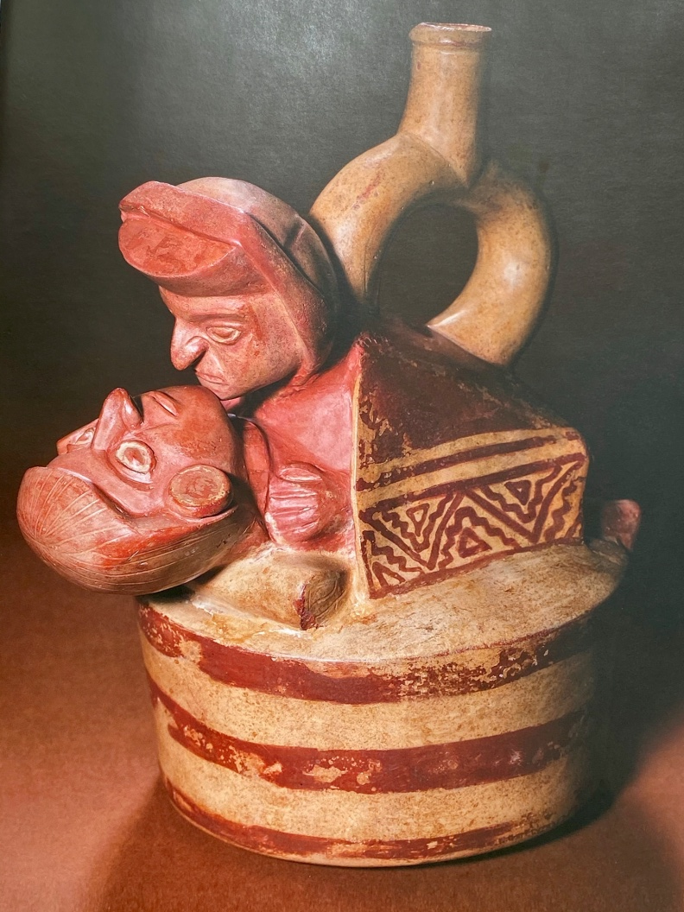
1. Medicina pre-columbiană
Șamanii, vindecătorii și moașele au fost responsabili pentru sănătatea populației precolumbiene.
Printre ei, șamanii erau priviți ca mediatori între zei și oameni. Ei erau însărcinați cu menținerea sănătății, tratarea bolilor și chiar însoțirea decesului în populație.

Slide 9
1. Medicina pre-columbiană
Medicina precolumbiană de pe continentul american a adaptat mai multe proceduri pentru a efectua tratamente pentru boli.
Datorită studiilor și narațiunilor paleopatologice, printre altele, procedurile cele mai frecvent dezvoltate în medicina precolumbiană au fost: (4,5)
Utilizarea plantelor medicinale
Rugăciunea
Ofrandele
Conjurarea spiritelor
Cântarea (3)
De asemenea, în unele cazuri, vindecarea bolii a însemnat o intervenție chirurgicală 3. Hermida Bustos, Enrique. Paleopatología en la cerámica precolombina malformaciones, deformaciones o anormalidades en las culturas: Valdivia, Chorrera, Guangala y la To-lita. Diss. Universidad Internacional SEK, 2011 Tesis de Maestría en conservación y administración de bienes Culturales. Ecuador 4. Medicina chamánica. Métodos de curación de una Tradición Milenaria. Enrique Gónzalez – Rubio Montoya. 5. El chamanismo entre los indios Ticuna Del Amazonas: Entre la Religión, la Magia y la representación dramática. Javier Ullán De La Rosa. Universidade Complutense – Madrid. España.
https://visitavirtual.cultura.pe/recorridos/MNAAHP/museo-nacional-arqueologia-antropologia-historia-peru/index.html

Slide 10
Vindecători
IV Moche bottle (Peru)
Această ceramică este reprezentarea unui vindecător în actul său curativ folosind mâinile sale.
6. Jordán, Régulo Franco. Oficiantes y curanderos moche, una visión desde la arqueología. Pueblo continente, 2016, vol. 23, no 1, p. 18-26.

Slide 11
2. Definiții
Mai multe definiții ale șamanismului coexistă:
«Șamanul este un preot-medic care folosește magia pentru a vindeca bolnavii, a ghici ce este ascuns și a gestiona evenimentele care afectează bunăstarea populației.» (7)
«Șamanismul este tehnica extazului, peste care se atașează o serie de elemente culturale, astfel încât să poată coexista cu alte forme de religie și magie. Aceasta include toate practicile prin care un muritor poate dobândi puteri supranaturale, spre bine sau rău și toate conceptele asociate acelor practici. » (8)
7. Diccionario Enciclopédico Oceano Uno. Editorial: Océano Langenscheidt 8. Apuntes de Medicina Tradicional. La racionalización de lo irracional. Fernando Cabieses.

Slide 12
2. Definiția medicinei șamanice
«Una dintre principalele puteri șamanice este capacitatea de a efectua vindecări fizice și spirituale. În Peru, aceștia sunt numiți în prezent vindecători („curanderos”) sau medici „vegetaliști” („médicos vegetalistas”), datorită cunoștințelor lor profunde asupra aplicării și proprietăților plantelor, atât medicinale, cât și psihoactive. În mod interesant, în același context cultural, plantele psihoactive (considerate și stăpâne sau plante puternice) sunt denumite generic drept „medicamentul”. »(9)
9. Llamazares, Ana María. "Occidente herido: el potencial sanador del chamanismo en el mundo contemporáneo." (2013).

Slide 13
2. Definiția medicinei șamanice
Cultura Moche (Peru) ceramică reprezentând un vindecător care mestecă frunze de coca
6. Jordán, Régulo Franco. Oficiantes y curanderos moche, una visión desde la arqueología. Pueblo continente, 2016, vol. 23, no 1, p. 18-26.

Slide 14
2. Definiția medicinei șamanice
Utilizarea a două tipuri de plante medicinale este de remarcat în medicina șamanică precolumbiană:
Utilizarea rituală a plantelor psihoactive
Utilizarea plantelor medicinale
Utilizarea plantelor psihoactive a fost fundamentală în șamanism, deoarece acestea erau considerate „sacre”, deoarece nu numai că vor vindeca, ci și vor lărgi starea de conștiință a pacientului.
9. Llamazares, Ana María. "Occidente herido: el potencial sanador del chamanismo en el mundo contemporáneo." (2013).
10. Exposición. Chamanes y divinidades del Ecuador Precolombino. Comisario: Santiago Ontaneda-Luciano investigador de la Dirección de Museos y Sitios Arqueológicos de la Subsecretaría Técnica de Memoria Social del Ministerio de Cultura y de Patrimonio ecuatoriano. Consejero científico: Francisco Valdez, investigador en PALOC (Patrimonios Locales y Gobernanza), unidad mixta de investigación del IRD y del Muséum National d’Histoire Naturelle.

Slide 15
3. Caracteristicile medicinei șamanice
Plantele psihoactive au fost folosite în medicina șamanică, deoarece bolnavii își vor modifica percepția prin „senzații corporale, auditive și vizuale sau impacturi cognitive” și vor contacta entități sau planuri supranaturale ”. (7)
Utilizarea plantelor psihoactive a fost fundamentală pentru șamanism. Acestea au fost considerate sacre, întrucât nu numai că vor vindeca, ci vor lărgi starea de conștiință a pacientului, putând vedea mai mult decât boala fizică.
7. Llamazares, Ana María. "Occidente herido: el potencial sanador del chamanismo en el mundo contemporáneo." (2013).

Slide 16
3. Caracteristicile medicinei șamanice
«Starea de conștiință realizată de plantele sacre crește sensibilitatea într-un mod în care persoana este capabilă să capteze energie și vibrații pe care conștiința obișnuită nu le-ar putea înregistra. Acest lucru a fost comparat cu a avea un „al șaselea simț”, în care sensibilitatea este supradezvoltată. În lucrarea șamanică acest lucru este fundamental în procesul de vindecare, deoarece o mare parte a lucrării este legată de energie și invizibilă cu ochiul liber. În majoritatea cazurilor, șamanul trebuie, de asemenea, să ia aceste plante pentru a surprinde starea bio-energetică a oamenilor și, de asemenea, să opereze asupra lor. »(9)
9. Llamazares, Ana María. "Occidente herido: el potencial sanador del chamanismo en el mundo contemporáneo." (2013).

Slide 17
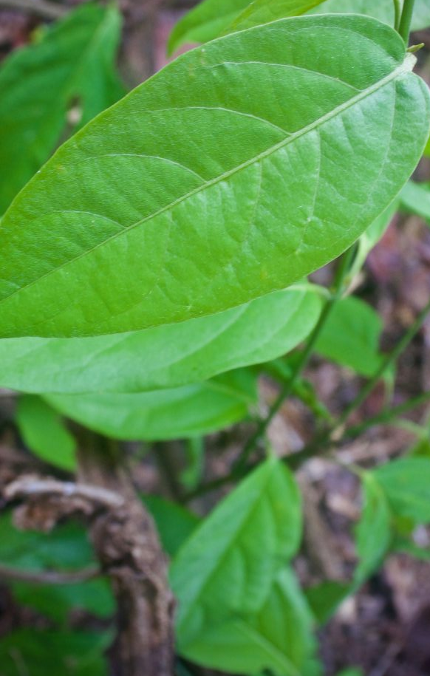
3. Caracteristicile medicinei șamanice
Utilizarea plantelor precum Ayahuasca a fost esențială în medicina șamanică precolumbiană pentru a accesa alte planuri ale realității printr-o „conștiință amplificată” pentru a analiza și a înțelege problema dezechilibrată.
Stone mortar used in the preparation of medicine.
https://visitavirtual.cultura.pe/recorridos/MUNACH/museo-nacional-chavin/index.html
Ayahuasca
11. Castillo. J; Chamanismo Piaroa. En: Poveda, J.M. (Ed) Chamanismo. El arte natural de curar; Temas de Hoy; Madrid; 1997. p.357-362.

Slide 18
3. Caracteristicile medicinei șamanice
În Peru, coexistă mai multe tradiții șamaniste, fiecare cu propriile caracteristici în funcție de regiunea din care au provenit.
Dovezile arată următorul fapt: culturile precolumbiene au avut și șamani diferiți. Ceramica și rămășițele arheologice arată acest lucru, în special în materialele utilizate, spațiile de vindecare și metodologia.
În culturile precolumbiene, au existat diferențe între șamanii de pe coastă, Anzi și jungla amazoniană. De asemenea, există diferențe între șamanii nordici, centrali și sudici.
Nord: include șamanii din jungla amazoniană care foloseau plante medicinale în ritualurile de vindecare, inclusiv ritualul Ayahuasca. S-au găsit informații despre utilizarea animalelor, din mare și junglă (șerpi).
Centrul și sudul: șamanii din aceste zone au folosit frecvent frunze de coca și alte plante native care au crescut doar la altitudine medie și mare. S-au găsit informații despre utilizarea animalelor, cum ar fi lamele.
15. Diego Alonso Huerta Jiménez. Chamanismo y Turismo Místico en el Perú: Un Estado De la Cuestión. Novum Otium 2(1) 2016 . ISSN 2414-0759

Slide 19
3. Caracteristicile medicinei șamanice
Viața șamanilor nu a fost niciodată statică, ci va urca pe măsură ce competența lor va crește. Ar putea ajunge la categorii superioare până la obținerea titlului de „șaman spiritist”.
Șamanii spiritisti cunoșteau tehnica transa, care este momentul în care spiritele lor au părăsit corpul lor, astfel încât spiritele vindecătorilor să le posede pentru a vizualiza un remediu specific pentru pacientul lor.
Șamanii care au efectuat acest tip de vindecare în care spiritele încorporate au fost mai eficiente, datorită contactului lor cu un univers paralel. (16)
Chanchan Museum:
Anthropomorphic bottle (character in trance)
https://visitavirtual.cultura.pe/recorridos/MSCC/chan-chan/index.html
16. Javier Ullán De La Rosa. El chamanismo entre los indios Ticuna Del Amazonas: Entre la Religión, la Magia y la representación dramática. Universidad Complutense – Madrid. España.

Slide 20
3. Caracteristicile medicinei șamanice
Șamanul a fost un vindecător prezent în cultura precolumbiană a cărui influență nu a putut fi stinsă după cucerire.
Prin transă, șamanii au realizat „desprinderea sufletelor lor de corpurile lor, permițându-le înălțarea în cer sau coborârea în iad”.
Această putere de a se mișca liber prin lumile supranaturale a fost recunoscută de oameni, permițând șamanilor să „conducă sufletele pacienților lor”.
12. Carlos Musso. Medicina chamánica: su análisis desde una perspectiva científica. Rev. Hosp. Ital. B.Aires 2015; 35(4): 142-144.

Slide 21
3. Caracteristicile medicinei șamanice
Peruanii antici au lăsat mărturii în ceramica lor despre comunicarea șamanilor cu forțele spirituale și respectul lor profund față de animale și natură. (9)
Rolurile șamanilor au fost:
Ei puteau vedea sufletul uman, să recunoască problemele și dramele în fiecare persoană, auzind pacientul.
Ar putea vindeca diferite afecțiuni.
Ar putea purifica casele și oamenii. .
Aceștia ar putea însoți moartea, oferind confort pacienților și sprijinindu-i.
Ar putea onora moartea unei persoane, făcând înmormântări cu ofrande și articole personale, datorită credințelor lor într-o viață de apoi.
O funțiune vitală a șamanului pentru comunități a fost păstrarea tradiției și a echilibrului psiho-fizic al comunității. Aceștia erau responsabili de actualizarea cunoștințelor lor despre plante, ritualuri și boli, pentru a oferi servicii comunității.
9, Occidente Herido: El Potencial Sanador Del Chamanismo en el Mundo Contemporáneo. Mg. Ana María Llamazares . 18. Llamazares, Ana María; Arte chamánico: visiones del universo. En: Llamazares y Martínez Sarasola (Eds.) El lenguaje de los dioses; Buenos Aires; Biblos; 2004. p. 107-108.
19. Martínez Sarasola, Carlos. (2010) De manera sagrada y en celebración. Cap.4 Realidad, mundo invisible y cosmovisión. (Fragmentos Pág.160-202). Editorial Biblos: Buenos Aires.

Slide 22
3. Caracteristicile medicinei șamanice
Șamanismul definește o experiență în care șamanul reflectă suferința fizică și mentală a oamenilor. (3)
Șamanismul este definit ca: unul dintre modurile prin care oamenii de-a lungul timpului au indus, manipulat și exploatat stările profunde ale unei conștiințe modificate.»(4)
13. Dos aproximaciones al chamanismo. Sergio Espinosa Proa. Universidad Autónoma de Zacatecas. 14. Los chamanes de la prehistoria. Jean Clottes. David Lewis-Williams. Recensión crítica. Rafael Montes Gutiérrez. Profesor de Geografía e Historia.

Slide 23
3. Caracteristicile medicinei șamanice
Vindecătorii precolumbieni din Peru au folosit mai multe plante medicinale. Dovada actuală este de peste 1400 de specii de plante medicinale autohtone înregistrate în țară, dintre care multe sunt utilizate în medicina tradițională.
În zilele noastre, mulți vindecători, șamani și medici naturisti păstrează tradițiile și cunoștințele acestor plante.
Vindecătorii au folosit plantele prin observarea progresivă a proprietăților lor de vindecare și au transmis aceste cunoștințe generațiilor următoare.
https://visitavirtual.cultura.pe/recorridos/MNAAHP/museo-nacional-arqueologia-antropologia-historia-peru/index.html
17. Pamo Reyna Oscar. Medicina Prehispánica. En Alarcón Graciela, Espinoza Luis, Pamo-Reyna Oscar, Eds. Medicina y Reumatología Peruanas: historia y aportes. Lima, Comité Organizador PANLAR 2006.

Slide 24
3. Caracteristicile medicinei șamanice
Cunoașterea șamanică era duală.
Șamanii vindecau bolile fizice, precum și suferința spirituală.
Medicina șamanică actuală se bazează pe concepția integrală și multidimentională a oamenilor, a sănătății, a realității și a bolii lor. Această idee este principala diferență cu medicina modernă.
Potențialul de vindecare fizică și spirituală este probabil motivul pentru care medicina șamanică a dominat de-a lungul istoriei.
12. Carlos Musso. Medicina chamánica: su análisis desde una perspectiva científica. Rev. Hosp. Ital. B.Aires 2015; 35(4): 142-144.
19. Llamazares, a. M. The wounded west: The healing potential of shamanism in the contemporary world. ReVision, 2015, vol. 23, no 2&3, p. 6-23.

Slide 25
3. Caracteristicile medicinei șamanice
Pentru a înțelege vindecătorii precolumbieni, este important să recunoaștem relația dintre pacient și șaman:
În ritualul de vindecare, vindecătorul și pacientul se aliniază la proces, aceasta înseamnă că șamanul localizează și echilibrează aspectele fizice, mentale și spirituale ale pacientului, realizând sănătatea prin atingerea echilibrului.
Șamanii au folosit diverse resurse în sesiunile de vindecare:
Tutun: Se folosește pentru „curățarea și restaurarea” persoanei, printr-o lovitură de fum („soplada”)
Masa de lucru șamanică: în acest scop a fost folosită o pătură deasupra solului. Mai multe elemente au fost așezate deasupra acestuia.
Cântări, dansuri și instrumente muzicale: Șamanul a folosit muzică în timpul vindecării pentru a numi spiritele bune sau a lepăda pe cele maligne. Acest lucru ar menține sau recâștiga echilibrul și armonia dintre sănătatea fizică, mentală și spirituală.
19. Martínez Sarasola, Carlos. (2010) De manera sagrada y en celebración. Cap.4 Realidad, mundo invisible y cosmovisión. (Fragmentos Pág.160-202). Editorial Biblos: Buenos Aires.

Slide 26
3. Caracteristicile medicinei șamanice
Masa de lucru șamanică:
Frunzele de tutun pentru a „domina” adversarul și pentru a folosi descântecul dealurilor și lacurilor.
Apa din lacurile Las Huaringas (districtul Huancabamba)
Apă cu flori, apă de colonie și apă Kananga pentru protecție și înflorire.
Pisco sau schnapps („aguardiente”) pentru a adăuga la medicament (tutun) și un spondil pentru a-l întări.
Două pumnale pentru a „trimite lucruri rele către inamic”.
Coarne de taur pentru a anula fiecare hex.
Cununi făcute cu plante medicinale pentru a „vindeca și înflori”.
Tei pentru a „îndulci și reîmprospăta” orice tip de afacere.
Zaharul alb sa infloreasca si sa creasca avere.
Trandafiri albi pentru a albi și curăța mintea. De asemenea, pentru a atrage clienți buni în afaceri.
Un clopot pentru a numi „spiritele înspăimântătoare” „espíritus del susto”.
O chungana („sonaja”) sau zgomot pentru a evoca vântul și virtutea.
Prodigioso Perú profundo

Slide 27
3. Caracteristicile medicinei șamanice
Masa de lucru șamanică
Masa de lucru în șamanismul peruan

Slide 28
4. Ritualuri șamaniste

Slide 29
4. Ritualuri șamaniste
Separarea: constă în izolarea fizică sau simbolică a individului, pentru a-l separa de cauza bolii.
Reincorporarea: apare atunci când individul dobândește un nou statut și se reincorporează în societate ca membru nou.
https://visitavirtual.cultura.pe/recorridos/MNAAHP/museo-nacional-arqueologia-antropologia-historia-peru/index.html
20. Exposición. Chamanes y divinidades del Ecuador Precolombino. Comisario: Santiago Ontaneda-Luciano investigador de la Dirección de Museos y Sitios Arqueológicos de la Subsecretaría Técnica de Memoria Social del Ministerio de Cultura y de Patrimonio ecuatoriano. Consejero científico: Francisco Valdez, investigador en PALOC (Patrimonios Locales y Gobernanza), unidad mixta de investigación del IRD y del Muséum National d’Histoire Naturelle.

Slide 30
4. Ritualuri șamaniste
Ritualurile de inițiere în șamanism apar în mai multe etape ale vieții:
Ritualuri de naștere
Pregătirea lângă stăpânii lor în timpul pubertății
Ritualuri de inițiere a șamanilor
Investitura războinică.
Aceste ritualuri au trei faze: separarea, situația „liminară” și reincorporarea.
Ritualuri pentru a capta timpul:
Unii șamani aveau cunoștințe despre cosmos. Acest lucru le-a permis să prezică ploi sau secete, ceea ce a fost foarte util în munca agricolă.
20. Exposición. Chamanes y divinidades del Ecuador Precolombino. Comisario: Santiago Ontaneda-Luciano investigador de la Dirección de Museos y Sitios Arqueológicos de la Subsecretaría Técnica de Memoria Social del Ministerio de Cultura y de Patrimonio ecuatoriano. Consejero científico: Francisco Valdez, investigador en PALOC (Patrimonios Locales y Gobernanza), unidad mixta de investigación del IRD y del Muséum National d’Histoire Naturelle.
Fuente: Exposición. Chamanes y divinidades del Ecuador Precolombino. Comisario: Santiago Ontaneda-Luciano investigador de la Dirección de Museos y Sitios Arqueológicos de la Subsecretaría Técnica de Memoria Social del Ministerio de Cultura y de Patrimonio ecuatoriano. Consejero científico: Francisco Valdez, investigador en PALOC (Patrimonios Locales y Gobernanza), unidad mixta de investigación del IRD y del Muséum National d’Histoire Naturelle.

Slide 31
4. Ritualuri șamaniste
Ritualuri de sacrificiu:
Precolombianul antic a făcut sacrificii. „Este un sacrificiu al morții, așa că viața va fi acordată”. Ofertele au fost făcute pentru zei.
Fuente: Exposición. Chamanes y divinidades del Ecuador Precolombino. Comisario: Santiago Ontaneda-Luciano investigador de la Dirección de Museos y Sitios Arqueológicos de la Subsecretaría Técnica de Memoria Social del Ministerio de Cultura y de Patrimonio ecuatoriano. Consejero científico: Francisco Valdez, investigador en PALOC (Patrimonios Locales y Gobernanza), unidad mixta de investigación del IRD y del Muséum National d’Histoire Naturelle.

Slide 32
4. Ritualuri șamaniste
Ritualuri de vindecare: vindecătorul șaman
Șamanii au efectuat mai multe ritualuri pentru a stabili echilibrul fizic, mental, emoțional și spiritual în ființa umană bolnavă. Cu alte cuvinte, șamanii au abordat sănătatea și bolile într-o manieră globală.
Știau secretele plantelor psihotrope, cum ar fi tutunul și ayahuasca.
Prin ritualurile lor de vindecare au aspirat să vindece, să echilibreze și să purifice folosind plante medicinale și psihotrope.
https://visitavirtual.cultura.pe/recorridos/MUNACH/museo-nacional-chavin/index.html
Stone nail head shaped as a human with serpent hair and nasal flow.
Fuente: Exposición. Chamanes y divinidades del Ecuador Precolombino. Comisario: Santiago Ontaneda-Luciano investigador de la Dirección de Museos y Sitios Arqueológicos de la Subsecretaría Técnica de Memoria Social del Ministerio de Cultura y de Patrimonio ecuatoriano. Consejero científico: Francisco Valdez, investigador en PALOC (Patrimonios Locales y Gobernanza), unidad mixta de investigación del IRD y del Muséum National d’Histoire Naturelle.

Slide 33
4. Ritualuri șamaniste
Ritualuri de vindecare: vindecătorul șaman
Vindecătorii șamanici aveau responsabilitatea de a vindeca și vindeca oamenii. Au dezvoltat o relație comunicativă și de ajutor cu pacienții lor. Rolurile lor au fost:
1) Restaurarea sănătății.
2) Curățarea
3) Purificatoare.
4) Repararea.
5) Îmbunătățirea relațiilor individuale cu grupul și împrejurimile sale.

Slide 34
4. Ritualuri șamaniste
Ritualuri de vindecare: Vindecătorul șaman
Șamanii și-au pregătit propriile medicamente.
https://visitavirtual.cultura.pe/recorridos/MNAAHP/museo-nacional-arqueologia-antropologia-historia-peru/index.html

Slide 35
4. Ritualuri șamaniste
Ritualuri funerare
În lumea șamanică, viața și morții aveau o mare relevanță, de aceea ritualurile erau urmate pentru ambele.
În cultura precolumbiană, moartea era importantă, deoarece era posibilitatea morților să se întoarcă pe mama pământ pentru o renaștere ulterioară.
Studiul rămășițelor arheologice a relevat că practicile mortuare variază în funcție de statutul social al persoanei: unele au fost îngropate în morminte simple, în timp ce altele au fost îngropate în morminte ostentative. Persoanele din clasa superioară erau învelite în pături („fardos”).
Fuente: Exposición. Chamanes y divinidades del Ecuador Precolombino. Comisario: Santiago Ontaneda-Luciano investigador de la Dirección de Museos y Sitios Arqueológicos de la Subsecretaría Técnica de Memoria Social del Ministerio de Cultura y de Patrimonio ecuatoriano. Consejero científico: Francisco Valdez, investigador en PALOC (Patrimonios Locales y Gobernanza), unidad mixta de investigación del IRD y del Muséum National d’Histoire Naturelle.

Slide 36
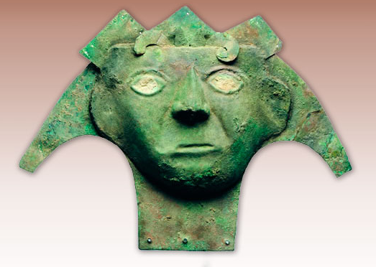
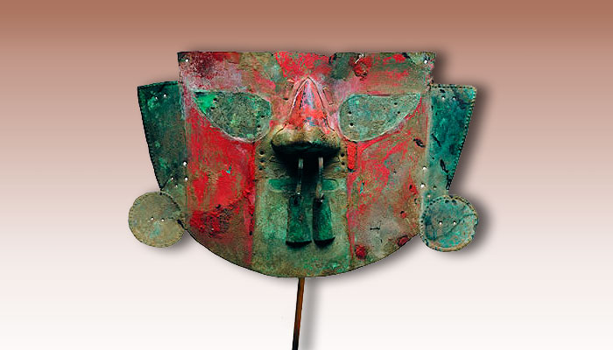
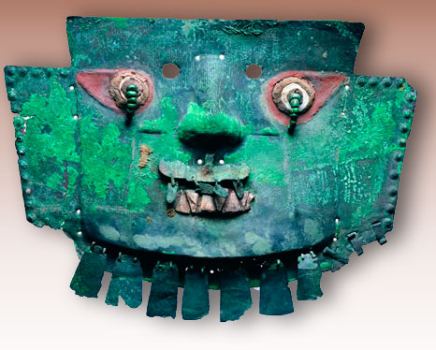
4. Ritualuri șamaniste
Ritualurile morții. Măști cu fața morții.
Museo chileno de arte precolombino. http://www.precolombino.cl/exposiciones/exposiciones-temporales/el-arte-del-cobre-en-el-mundo-andino-2004/el-rostro-de-la-muerte/#!prettyPhoto[galeria]/6/

Slide 37
5. Ritualul Ayahuasca al Șamanismului
Ayahuasca înseamnă „persoană moartă, spirit, suflet sau strămoș” și huasca înseamnă „coardă sau coardă” (Metzner, 2005) în limba quecha. Această plantă psihotropă a fost folosită de șamani în medicina precolumbiană și continuă să fie folosită ca atare.
În prezent, se știe că șamanii au extras un alcaloid al cărui ingredient principal este un hormon numit Dimethyltryptamine sau DMT. Acest hormon este inhibat de un enzim numit monoaminooxidază sau MAO. Pentru a neutraliza această enzimă, ayahuasca este amestecată cu banisteriopsis caapi, care conține trei substanțe inhibitoare: harmină, harmalină și tetrahidroarmină. Șamanii consideră că ingredientul principal al acestui amestec este banisteriopsis caapi. Psycotria viridis, care conține dimetiltriptamină, este totuși un aditiv a cărui prezență este indispensabilă, ca și cea a intronilor, denumită peiorativ „ADN de gunoi”, deoarece sunt alcătuite din segmente care nu codifică, care aparent nu au niciun folos.
Fuente: Prodigioso Perú Profundo. Chamánico, Cósmico, Simbólico. Francis Devigne

Slide 38
5. Ritualul Ayahuasca al Șamanismului
Ayahuasca este un amestec de plante native cel mai folosit de vindecători și șamani nativi în medicina precolumbiană.
Cel mai frecvent preparat este ca băutură. (22)
Pentru a prepara Ayahuasca, următoarele ingrediente trebuie să fiarbă:
Tulpini de Banisteriopsis caapi: conțin B-carboline, cum ar fi harmina, tetrahidroharmina (THH) și harmaline, cu proprietăți inhibitoare pentru monoaminooxidaza (antidepresive) (22), (23)
Frunze de tufiș de Psychotria viridis: conținând triptamină N, N-dimetiltriptamină (DMT) „agonist al siturilor receptorilor 5-HT-2A și sigma-1, care este, de asemenea, asociată cu efectele antidepresive, anxiolitice și psihoactive” (22)
Frunze Diplopterys cabrerana: conținând triptamină N, N-dimetiltriptamină (DMT) „agonist al siturilor receptorilor 5-HT-2A și sigma-1, care este, de asemenea, asociată cu efectele antidepresive, anxiolitice și psihoactive” (24)
21. Prodigioso Perú Profundo. Chamánico, Cósmico, Simbólico. Francis Devigne
22. González, D., Cantillo, J., Pérez, I. et al. Therapeutic potential of ayahuasca in grief: a prospective, observational study. Psychopharmacology 237, 1171–1182 (2020). https://doi.org/10.1007/s00213-019-05446-2
23. Escobar Cornejo Guillermo Saúl, Ramos Vargas Luis Fernando. La ayahuasca bajo los ojos del mundo. Rev Med Hered [Internet]. 2018 Oct [citado 2020 Mayo 7] ; 29( 4 ): 268-269. Disponible en: http://www.scielo.org.pe/scielo.php?script=sci_arttext&pid=S1018-130X2018000400013&lng=es. http://dx.doi.org/https://doi.org/10.20453/rmh.v24i2.604.
24. Domínguez-Clavé E, Soler J, Elices M et al (2016) Ayahuasca: pharmacology, neuroscience and therapeutic potential. Brain Res Bull 126:89–101. https://doi.org/10.1016/j.brainresbull.2016.03.002

Slide 39
5. Studii despre ritualul Ayahuasca
Vindecătorii șamanici au folosit Ayahuasca în medicina precolumbiană, pentru a vindeca „bolile din minte și gânduri”. În prezent, mai multe studii încearcă să verifice proprietățile sale terapeutice:
Diverse studii au încercat să determine efectul terapeutic al ayahuasca asupra proceselor psihologice:
Soler și colab. (2018) au constatat că 4 sesiuni de Ayahuasca ar putea fi eficiente în reducerea evitării experienței (promovând acceptarea sentimentelor și gândurilor negative) și în 8 săptămâni, stresul bazat pe atenția completă a fost redus (MBSR) (25)
González și colab. (2017), într-un studiu observațional, a constatat că ayahuasca avea un potențial terapeutic asupra durerii legate de întristarea cauzată de moartea unei persoane dragi (22).
Într-un studiu efectuat cu 50 de shipibos (indigeni amazonieni peruvieni) care au participat la ritualul Ayahuasca și se întristau din cauza morții unui membru al familiei, sa concluzionat: „Rezultatele noastre sugerează că Ayahuasca are valoare terapeutică în reducerea gravității durerii pf . Acceptarea și descentralizarea sunt procese psihologice care mediază îmbunătățirea simptomelor de durere ”(23)
25. Soler J, Elices M, Franquesa A, Barker S, Friedlander P, Feilding A, Pascual JC, Riba J (2016) Exploring the therapeutic potential of ayahuasca: acute intake increases mindfulness-related capacities. Psychopharmacology 233:823–829. https://doi.org/10.1007/s00213-015-4162-0

Slide 40
6. Plante în medicina precolumbiană
Medicina precolumbiană a lăsat o moștenire importantă generațiilor viitoare în ceea ce privește utilizarea plantelor medicinale.
Apoi, dovezi ale utilizării plantelor medicinale, cu denumirile lor native (comune) și științifice.

Slide 41
7. Dovezi ale utilizării plantelor medicinale în medicina precolumbiană și inca
NUME ȘTIINȚIFIC | NUME COMUN | PARTE A PLANTEI CARE SE UTILIZEAZA | UTILIZARE AFECȚIUNI
Acanthoxanthium spinosum | “juan Alonso”, “hierba del Alonso”, “espina del perro”. | Tulpina, frunza. | Afecțiuni ale stomacului, afecțiuni hepatice, diuretice, splină, rinichi, ovare și boli de prostată
Adiantum digittatum | “culantrillo del pozo” | Planta întreagă. | Antipiretic, diuretic. De asemenea, indicat pentru dizolvarea calculilor hepatici
Ageratum conyzoides | “huarmi huarmi” | Planta întreagă. | Reumatism și beriberi. Frunzele sale sunt astringente, febrifuge și împotriva bolilor vezicii urinare.
Fuente: FLORA ETNOMEDICINAL de la Región Amazonas, PERÚ. Blga-Mblga. Flor Teresa García Huamán; Dra. en Ciencias Ambientales. Blgo. José Mostacero León; Dr. En Medio Ambiente

Slide 42
7. Dovezi ale utilizării plantelor medicinale în medicina precolumbiană și inca
NUME ȘTIINȚIFIC | NUME COMUN | PARTE A PLANTEI CARE SE UTILIZEAZA | UTILIZARE AFECȚIUNI
Alonsoa meridionalis | “duraznillo” | Tulpina, frunza | Diuretic, digestiv.
Alternanthera phyoloxeroides | “lancetilla” | Frunze | Frunzele în infuzie pentru durerea de stomac și gătesc pentru a spăla rănile, acționează ca antiinflamatoare.
Amaranthus spinosus | “yuyo macho, “yuyo”, “ataco” | Tulpina, frunza | Boli ale vezicii urinare, antiespasmodice, antiinflamatoare, antipiretice, cataplasme anti-reumatice, antiseptice

Slide 43
7. Dovezi ale utilizării plantelor medicinale în medicina precolumbiană și inca
NUME ȘTIINȚIFIC | NUME COMUN | PARTE A PLANTEI CARE SE UTILIZEAZA | UTILIZARE AFECȚIUNI
Ambrosia peruviana | “marco”, “altamiza”, “artemiza” | Rădăcină, tulpină, frunză | Antireumatice, nevralgie, isterie, pentru corectarea menstruației, antihemoroidale, digestive
Anemone helleborifolia | “arracacha cimarrona” | Tulpina, frunza | Diuretice, tuse, nevralgii, nereguli ale fluxului menstrual
Argemone subfusiformis | “cardosanto” | Frunză, petală, sămânță, latex galben. | Sedativ, narcotic, hipnotic. Infuzie de petale împotriva afecțiunilor oculare sub formă de picături pentru ochi. Cunoașterea semințelor ca purgativ și a latexului galben împotriva verucilor.

Slide 44
7. Dovezi ale utilizării plantelor medicinale în medicina precolumbiană și inca
NUME ȘTIINȚIFIC | NUME COMUN | PARTE A PLANTEI CARE SE UTILIZEAZA | UTILIZARE AFECȚIUNI
Arracacia xanthorrihiza | “arracacha” | Tulpina, frunza | Galactofor. Florile prăjite sunt utile în vindecarea erupției alergiilor prăjite.
Asclepias curassavica | “flor de seda”, “venenillo” | Tulpină, rădăcină, latex. | În doze mici, rădăcinile și frunzele sale purjante. Latexul este antihelmintic. Este anticancerigen. Alcoolicul este utilizat împotriva astmului, malariei și sifilisului.
Asplenium praemorsum | “cuti cuti”, “helecho” | Rizom | Ficat, splină, antidiabetic, tumori, bronșită, răgușeală.

Slide 45
7. Dovezi ale utilizării plantelor medicinale în medicina precolumbiană și inca
NUME ȘTIINȚIFIC | NUME COMUN | PARTE A PLANTEI CARE SE UTILIZEAZA | UTILIZARE AFECȚIUNI
Baccharis genistelloides | “carqueja”, “chilca brava”, “tres esquinas” | Tulpina, frunza | Malarie, dureri reumatice, afecțiuni ale rinichilor, ficatului și uterului, tulburări antimicrobiene și hepatoprotectoare, antianemice și alcoolice, digestive
Bidens pilosa | “cadillo”, “amor seco” | Tulpina, frunza, floarea. | angină, afte, anti disenterice, diuretice, hepatite, amigdalite, diaree, alopecie, abcese, ulcere ale pielii, leucoree și conjunctivită.
Brugmansia arborea | “toe”, “floripondio”, “campana” | Frunză, floare, sămânță. | Halucinogen, boli nervoase, schizofrenie. Frunzele sunt folosite împotriva astmului și a hemoroizilor. Reumatism, astm

Slide 46
7. Dovezi ale utilizării plantelor medicinale în medicina precolumbiană și inca
NUME ȘTIINȚIFIC | NUME COMUN | PARTE A PLANTEI CARE SE UTILIZEAZA | UTILIZARE AFECȚIUNI
Calceolaria cuneiformis | “puru puru” | tulpina, frunza. | Diuretice, boli uterine
Calceolaria | “globitos” | tulpina, frunza. | proprietăți antiinflamatorii în tractul urinar, diuretic, tratează bolile gastro-intestinale
Campyloneuron | “calaguala” | Rizom | Antidiaretic, antipiretic, astringent, depurativ, antiinflamator, tratează bronșita și răcelile.

Slide 47
7. Dovezi ale utilizării plantelor medicinale în medicina precolumbiană și inca
NUME ȘTIINȚIFIC | NUME COMUN | PARTE A PLANTEI CARE SE UTILIZEAZA | UTILIZARE AFECȚIUNI
Capraria | “té de lima”, “té del perú” | tulpina, frunza. | Digestiv, febrifug și stimulant, astringent în doză mare, paralizant narcotic și muscular.
Castilleja arvensis | “lorohuma”, “sangre de toro” | floare, frunza. | Este folosit pentru a facilita nașterea, boala legată de naștere și organele genitale feminine, regulator menstrual.
Chamaesyce hypericifolia | “hierba de golondrina”, “la lecherita” | scoarță, latex. | Laxativ în constipație.

Slide 48
7. Dovezi ale utilizării plantelor medicinale în medicina precolumbiană și inca
NUME ȘTIINȚIFIC | NUME COMUN | PARTE A PLANTEI CARE SE UTILIZEAZA | UTILIZARE AFECȚIUNI
Chenopodium ambrosioides | “paico” | plantă întreagă. | Antiseptic, antipiretic, antidiabetic, antitusiv, antiscorbutic, astringent, colic, antihelmintic, antihemoroidal, antiinflamator și dezinfectant, împotriva crampelor și gutei.
Chuquiraga weberbaueri | “amaro”, “amargo”, “amarro” | frunza, tulpina. | Anti blenoragic, diuretic, depurativ, pentru eliminarea paraziților.
Chuquiraga rotundifolia | “huamanpinta” | tulpina, frunza. | Boli de rinichi și de prostată.

Slide 49
7. Dovezi ale utilizării plantelor medicinale în medicina precolumbiană și inca
NUME ȘTIINȚIFIC | NUME COMUN | PARTE A PLANTEI CARE SE UTILIZEAZA | UTILIZARE AFECȚIUNI
Cnidosculus basiacanthus | “huanarpo hembra” | Tulpina, bulb, rădăcină | Afrodisiace, puternic restaurator sexual.
Coryaria ruscifolia | “mio mio” | Fructe | Antidepresiv, sedativ, hipnotic
Crotalaria incana | “cascavelillo” | Tulpina, frunza | Inflamație digestivă, hepatică

Slide 50
7. Dovezi ale utilizării plantelor medicinale în medicina precolumbiană și inca
NUME ȘTIINȚIFIC | NUME COMUN | PARTE A PLANTEI CARE SE UTILIZEAZA | UTILIZARE AFECȚIUNI
Cyclantera pedata | “cayhua” | Semințe, epicarp, fructe. | Semințele fierte sunt utilizate ca antihipertensive și epicarpul gătit ca antidiabetic. Sucul de fructe reglează colesterolul din sânge. Ceaiul din semințe controlează tensiunea arterială crescută.
Cynodon dactylon | “grama dulce” | Rizom. | Diuretic și depurativ.
Cyperus chalaranthus | “coquito”, “piripiri” | Rădăcini (îngroșate). | Contraceptiv.

Slide 51
7. Dovezi ale utilizării plantelor medicinale în medicina precolumbiană și inca
NUME ȘTIINȚIFIC | NUME COMUN | PARTE A PLANTEI CARE SE UTILIZEAZA | UTILIZARE AFECȚIUNI
Datura stramonium | “chamico” | Semință, frunză, rădăcină. | Narcotic, anti-astmatic, antireumatic, împotriva dermatitei, ulcerelor și inflamațiilor.
Desmodium molliculum | “pie de perro” | Frunze | Liniștitor, diuretic, împotriva bolilor hepatice, pentru curățarea rinichilor, pentru dureri musculare. Antiinflamator al tractului digestiv, ficatului și tractului urinar.
Equisetum bogotense | “cola de caballo” | Tulpina, frunza, rizomul. | Vindecă acnee, afecțiuni ale ficatului, afecțiuni ale gurii, gât, vezică, afecțiuni pulmonare, anti-anemice, anti-astmatice, anti-canceroase, anti-diareice, anti-tuse, anti-artritice.

Slide 52
7. Dovezi ale utilizării plantelor medicinale în medicina precolumbiană și inca
NUME ȘTIINȚIFIC | NUME COMUN | PARTE A PLANTEI CARE SE UTILIZEAZA | UTILIZARE AFECȚIUNI
Equisetum giganteum | “cola de caballo” | Tulpina, frunza, rizomul. | Vindecă acnee, afecțiuni ale ficatului, afecțiuni ale gurii, gât, vezică, afecțiuni pulmonare, anti-anemice, anti-astmatice, anti-canceroase, anti-diareice, anti-tuse, anti-artritice.
Eleutherine bulbosa | “yawar piripiri” | Tulpina, frunza, rizomul. | Contraceptiv.
Eryngium humile | “sachaculantro” | Frunza, tulpina, floarea. | Accelerator al nașterii, dureri de stomac, spasme, febră, gripă, flatulență, vărsături, insomnie, diaree.

Slide 53
7. Dovezi ale utilizării plantelor medicinale în medicina precolumbiană și inca
NUME ȘTIINȚIFIC | NUME COMUN | PARTE A PLANTEI CARE SE UTILIZEAZA | UTILIZARE AFECȚIUNI
Ferdinandusa | “huacamuyo” | frunze. | Promovează digestia, anti-cancerigenă, împotriva colicilor, febrei, problemelor hepatice cu clorantă.
Fragaria chiloensis | “fresa de campo” | Fructe. | Probleme digestive.
Galium aparine | “galio” | Tulpina, frunza. | Antiinflamator.

Slide 54
7. Dovezi ale utilizării plantelor medicinale în medicina precolumbiană și inca
NUME ȘTIINȚIFIC | NUME COMUN | PARTE A PLANTEI CARE SE UTILIZEAZA | UTILIZARE AFECȚIUNI
Gentianella chamochui | “chamochui”, “genciana”, “lirambo” | Planta întreagă. | Antidiabetic, antimalaric, împotriva bolilor nervoase, digestive, febrifuge, hepatoprotectoare, purificatoare de sânge
Gentinella graeminea | “chinchimali” | tulpina, frunza. | Febrifuga, utilizată în cazuri de pneumonie, tonic hepatic.
Gnaphalium spicatum | “fotersaccha”, “queto queto” | tulpina, frunza. | Digestiv, folosit pentru a slăbi.

Slide 55
7. Dovezi ale utilizării plantelor medicinale în medicina precolumbiană și inca
NUME ȘTIINȚIFIC | NUME COMUN | PARTE A PLANTEI CARE SE UTILIZEAZA | UTILIZARE AFECȚIUNI
Haperzia crassa | “shimba” | plantă întreagă. | Hipnotic, sedativ. Se folosește împotriva vrăjitoriei.
Hydrocotyle bonariensis | “sombrerito de Abad” | Rădăcini. | Durere de dinți, „respiratie urata”, inflamație și calmare
Hyptis eriocephala | “shispasaccha” | tulpina, frunza | Digestiv.

Slide 56
7. Dovezi ale utilizării plantelor medicinale în medicina precolumbiană și inca
NUME ȘTIINȚIFIC | NUME COMUN | PARTE A PLANTEI CARE SE UTILIZEAZA | UTILIZARE AFECȚIUNI
Ipomoea purpurea | “campanilla”, “acñuca” | frunza, floarea, tulpina. | Antiinflamator
Jatropha macrantha | “huanarpo macho”, “huanarpo” | rădăcină, tulpină. | Ameliorator sexual, afrodiziac.
Krameria lappacea | “ratanina del Perú” | tulpina, frunza. | Ameliorator sexual, afrodiziac.

Slide 57
7. Dovezi ale utilizării plantelor medicinale în medicina precolumbiană și inca
NUME ȘTIINȚIFIC | NUME COMUN | PARTE A PLANTEI CARE SE UTILIZEAZA | UTILIZARE AFECȚIUNI
Lantana rugulosa | “ayarosa”, “cargashrosa”, “rosa de muerto” | frunze. | Afecțiuni respiratorii, sinuzită, gripă, bronhii.
Linum prostratum | “canchalagua peruana” | frunze. | Pentru pneumonie și boli de piele
Lobelia decurrens | “amacho”, “contoya”, “toca toca”, “soliman” | rădăcini, frunze, latex. | Infuzia de rădăcină este utilizată ca purgativ, iar latexul ca caustic

Slide 58
.
7. Dovezi ale utilizării plantelor medicinale în medicina precolumbiană și inca
NUME ȘTIINȚIFIC | NUME COMUN | PARTE A PLANTEI CARE SE UTILIZEAZA | UTILIZARE AFECȚIUNI
Lobelia tenera | “san juanillo” | tulpina. | Antiinflamator al ficatului.
Lupinus mutabilis | “chocho”, “tarhui”, “chugur”, “tarwi” | sămânță, frunză. | Este folosit împotriva fricii, anti-anemic
Mentzelia cordifolia | “angocasha” | frunze. | Antiinflamator pentru răni și mușcături de insecte.

Slide 59
7. Dovezi ale utilizării plantelor medicinale în medicina precolumbiană și inca
NUME ȘTIINȚIFIC | NUME COMUN | PARTE A PLANTEI CARE SE UTILIZEAZA | UTILIZARE AFECȚIUNI
Muehlenbeckia volcanica | “mullaca”, “bejuquillo”, “coca-coca”, “pasamullaca” | frunza, fruct. | Pentru afte, antitusive, antialergice, antiseptice, anti-astmatice, antihemoragice, antipiretice, fragilitate capilară
Musa acuminata | “plátano de seda” | Fruct, sevă, rășină | Gătirea fructelor imature și a sevei este utilizată împotriva tuberculozei pulmonare. Rășina este utilizată ca anti-opid și negi. Siropul de sevă este utilizat împotriva afecțiunilor respiratorii, hepatice și de malnutriție. Este antidiabetic, antireumatic, antihemoragic, de curățare, se folosește și împotriva calculilor biliari și pietrelor la rinichi, afecțiuni renale, frisoane, tulburări digestive, hemoroizi, hidropiză, icter, nefrită, pneumonie, obezitate.
Oenothera campylocalyx | “flor rosada” | floare, frunza | Se ia perfuzia împotriva varicelor

Slide 60
7. Dovezi ale utilizării plantelor medicinale în medicina precolumbiană și inca
NUME ȘTIINȚIFIC | NUME COMUN | PARTE A PLANTEI CARE SE UTILIZEAZA | UTILIZARE AFECȚIUNI
Peperomia chachapoyasenss | “congona de campo” | tulpina, frunza. | Stări nervoase, cardiotonice, dureri de stomac, inflamație a ochilor
Peperomia tetragona | “congona de campo” | tulpina, frunza. | Stări nervoase, cardiotonice, dureri de stomac, inflamație a ochilor
Peperonia inaequalifolia | “congona” | frunze. | Stări nervoase, cardiotonice, dureri de stomac, inflamație a ochilor

Slide 61
7. Dovezi ale utilizării plantelor medicinale în medicina precolumbiană și inca
NUME ȘTIINȚIFIC | NUME COMUN | PARTE A PLANTEI CARE SE UTILIZEAZA | UTILIZARE AFECȚIUNI
Perezia multiflora | “escozonera” | plantă întreagă | Antipiretic, antitusiv, diuretic, febrifug, gripă, inflamație, sudoare și răceli.
Phyllantus niruri | “chancapiedra” | frunza, tulpina, floarea | Antiinflamator hepatic și al vezicii biliare, dureri în gât, scurgeri vaginale, pietre la rinichi, probleme la rinichi, infecție a rănilor.
Physalis peruviana | “tomatillo silvestre”, “capulí”, “aguaymanto”, “tomate de la sierra”. | fruct, infuzie | Sucul fructului împotriva faringitei și stomatitei; infuzia ca ochi decongestionant, diuretic, icter și răceli.

Slide 62
7. Dovezi ale utilizării plantelor medicinale în medicina precolumbiană și inca
NUME ȘTIINȚIFIC | NUME COMUN | PARTE A PLANTEI CARE SE UTILIZEAZA | UTILIZARE AFECȚIUNI
Physalis pubescens | “tomatillo” | Fructe. | Digestiv, antioxidant, antiscorbutic.
Phytolacca bogotensis | “ailambo”, “airambo”, “coponcillo” | Fructe. | Rădăcina este purgativă, este folosită și pentru a reduce umflarea rănilor.
Picrosia longifolia | “achicoria”, “achicoria peruana”, “chicoria” | Rădăcini, tulpină, frunze. | Tulburări antipiretice, intestinale, eficiente în tratamentul hepatitei, diuretice, antianemice, afecțiuni hepatice, constipație.

Slide 63
7. Dovezi ale utilizării plantelor medicinale în medicina precolumbiană și inca
NUME ȘTIINȚIFIC | NUME COMUN | PARTE A PLANTEI CARE SE UTILIZEAZA | UTILIZARE AFECȚIUNI
Plantago lanceolata | “llantén”, “llantén menor” | plantă întreagă. | Pentru dureri de urechi, dureri în gât, afecțiuni orale, oculare, pulmonare, anti-alergice, antibiotice, antihemoragice, antihistaminice.
Polygala paniculata | “mentolatum”, “mentolato” | Rădăcină, tulpină, frunză. | Impotriva bolilor tractului urinar, antireumatice, antitusive, bronsite, catar, curatare, diuretice, impotriva bolilor venerice, extract de tract urinar, expectorant, iritarea ochilor, luxatii
Polygonum punctatum | “yaco”, “shutiri”, “ají de perro”, “ajicillo” | plantă întreagă. | Antipiretice, antireumatice, calculi biliari, pietre vezicale, împotriva astmului, dermatitei, diuretice, boli oculare, boli ale tractului urinar, stimulent, hemoroizi, alopecie, paralizie, viermi, astringent.

Slide 64
7. Dovezi ale utilizării plantelor medicinale în medicina precolumbiană și inca.
NUME ȘTIINȚIFIC | NUME COMUN | PARTE A PLANTEI CARE SE UTILIZEAZA | UTILIZARE AFECȚIUNI
Ranunculus praemorsus | “solmansacha”, “centella”, “cicuta”, “botón de oro” | tulpina, frunza. | Frunzele zdrobite sunt utilizate împotriva micozei unghiilor, gătind împotriva rănilor și împotriva durerilor reumatice
Rhynchanthera dichotana | “chichirilla” | frunze | Antiinflamator
Rorippanastur- tiumaquaticum | “berro”, “occoruro”, “chijchi” | frunze | Antiscorbutic, împotriva ficatului, plămânilor, amigdalitei, antiacidelor, antianemice, antiastmatice, antidiabetice, antireumatice, sygenei, împotriva bronșitei, căderii părului, pietrelor la rinichi catarale, sciatică

Slide 65
7. Dovezi ale utilizării plantelor medicinale în medicina precolumbiană și inca.
NUME ȘTIINȚIFIC | NUME COMUN | PARTE A PLANTEI CARE SE UTILIZEAZA | UTILIZARE AFECȚIUNI
Rumex Conglomeratus | “mala hierba” | Rădăcină | Rădăcina măcinată este pregătită ca infuzie și servește la vindecarea febrei (băi) și ca purgativ pentru eliminarea paraziților.
Rumex crispus | “lengua de vaca”, “acelga”, “mala hierba”, “acelga silvestre”, “romaza” | rădăcină, frunză. | Antianemic, expectorant, protector capilar, diuretic, laxativ, astringent, antidiareic, răceală, afecțiuni dermatologice cronice..
Salpichroa difusa | “cuytulumbo” | Fructe. | Antidiareic

Slide 66
7. Dovezi ale utilizării plantelor medicinale în medicina precolumbiană și inca
NUME ȘTIINȚIFIC | NUME COMUN | PARTE A PLANTEI CARE SE UTILIZEAZA | UTILIZARE AFECȚIUNI
Salvia macrophylla | “salvia” | frunza, tulpina | Este digestiv, este utilizat împotriva colicilor, este diuretic.
Salvia occidentalis | “salvia” | frunza, tulpina. | Este digestiv, este utilizat împotriva colicilor, este diuretic.
Salvia sagittata | “salvia”, “salvia real”, “salvia negra”, “salvilla” | frunza, tulpina. | Afecțiuni digestive, anti-astmatice, antidiabetice, antispastice, antireumatice, antiseptice, diuretice, renale.

Slide 67
7. Dovezi ale utilizării plantelor medicinale în medicina precolumbiană și inca
NUME ȘTIINȚIFIC | NUME COMUN | PARTE A PLANTEI CARE SE UTILIZEAZA | UTILIZARE AFECȚIUNI
Sanguisorba minor | “pimpinela” | plantă întreagă. | Antidiareic, antiseptic, astringent, vindecător, digestiv, tranchilizant, diuretic, constipație, gastrită, hipnotic, inflamarea gingiilor.
Satureja boliviana | “panizara”, “incamuña” | plantă întreagă | Împotriva afecțiunilor colicilor, digestive, ale sistemului nervos
Schkuhria pinnata | “canchalagua”, “piqui pichana” | plantă întreagă. | Diuretic, antidiabetic, antiinflamator, împotriva malariei și alergiilor, ficatului, bolilor venerice, căderii părului, colicilor, digestivului, flatulenței, inflamației, pneumoniei și varicelor

Slide 68
7. Dovezi ale utilizării plantelor medicinale în medicina precolumbiană și inca
NUME ȘTIINȚIFIC | NUME COMUN | PARTE A PLANTEI CARE SE UTILIZEAZA | UTILIZARE AFECȚIUNI
Scoparia dulcis | “escobilla del Perú”, “piqui pichana”, “escobilla” | frunză, rădăcină, sămânță. | Febrifugă, astringentă, împotriva astmului bronșic, disconfort la rinichi, antidiareice, răceli, afecțiuni ale ochilor, migrene cicatriciale ale pielii, eritem solar, avort, contraceptiv.
Senecio canescens | “vira vira” | tulpina, frunza | Afecțiuni bronșice și respiratorii
Smallanthus sonchifolius | “yacón”, “llacón” | rădăcină, frunză | Anticancer, antimicrobian, scade glicemia și colesterolul.

Slide 69
7. Dovezi ale utilizării plantelor medicinale în medicina precolumbiană și inca
NUME ȘTIINȚIFIC | NUME COMUN | PARTE A PLANTEI CARE SE UTILIZEAZA | UTILIZARE AFECȚIUNI
Solanum americanum | “hierba mora” | frunza, fruct | Împotriva erizipelului, reumatismului, analgezicului, împotriva nevralgiei, sedativului, hemoroizilor externi, durerii de dinți, tusei convulsive, sinusurilor, narcoticelor, împotriva vaginitei, leucoreei, arsurilor, rănilor, împotriva ulcerelor, herpesului, meningitei, răcelilor, frisoanelor.
Solanum muricatum | “pepino” | frunza, tulpina, fructul | Sedativ extern pentru hemoroizi, sinuzite, expectorant, sedativ, narcotic, furuncule, abcese, contuzii, reumatism, catar, împotriva gușei sau conservelor.
Solanum piurensis | “calmincho” | Fructe. | Se folosește împotriva crampelor.

Slide 70
7. Dovezi ale utilizării plantelor medicinale în medicina precolumbiană și inca
NUME ȘTIINȚIFIC | NUME COMUN | PARTE A PLANTEI CARE SE UTILIZEAZA | UTILIZARE AFECȚIUNI
Solanum sessiliflorum | “cocona”, “topiro”, “coconilla” | fruct, rădăcină, frunză | Împotriva mușcăturilor de șarpe și mușcăturilor de păianjen, vindecării rănilor, pentru hipertensiune arterială și diabet, infecții ale pielii, antireumatice, antirachitice, de curățare a părului.
Solanum tuberosum | “papa”, “patata”, “lunta” | tubercul | Antiinflamator, analgezic, combate scorbutul și vindecă ulcerele, antidiabetic, tratează guta, antiartriticul, antireumatic, antispastic, antiacid, afecțiuni hepatice, pietre la rinichi, cistită, colită, boli de rinichi.
Sonchus oleraceus | “cerraja” | tulpina, frunza. | Afecțiuni hepatice, antidiareice, antispastice, boli de piele, dizenterie, hepatită, inflamație, styes, ulcere gastrice.

Slide 71
7. Dovezi ale utilizării plantelor medicinale în medicina precolumbiană și inca
NUME ȘTIINȚIFIC | NUME COMUN | PARTE A PLANTEI CARE SE UTILIZEAZA | UTILIZARE AFECȚIUNI
Stachys arvensis | “subsaccha”, “pedorrera”, “supisaccha” | plantă întreagă. | elimină gazele stomacale și intestinale.
Tagetes pusilla | “anis de la sierra” | Frunze. | Ajută digestia, colicile stomacului, colicele intestinale de gaze. Creșteți presiunea.
Tegetes multiflora | “maria saccha” | Frunze. | Digestiv.

Slide 72
7. Dovezi ale utilizării plantelor medicinale în medicina precolumbiană și inca
NUME ȘTIINȚIFIC | NUME COMUN | PARTE A PLANTEI CARE SE UTILIZEAZA | UTILIZARE AFECȚIUNI
Tropaeolum tuberosum | “mashua” | rădăcină, tubercul. | Afrodisiace, energizante, pietre la rinichi, diuretice
Typha angustifolia | “guinea”, “inea”, “tifa” | fruct, tulpină. | Elimină amărăciunea din gură, este digestivă, împotriva tuberculozei, afecțiunilor veziculare.
Ullucus tuberosus | “olluco”, “olloco”, “papa lisa” | tubercul, frunza. | Împotriva durerii de cap, „aer rău”, răcoritor în erizipel.

Slide 73
7. Dovezi ale utilizării plantelor medicinale în medicina precolumbiană și inca
NUME ȘTIINȚIFIC | NUME COMUN | PARTE A PLANTEI CARE SE UTILIZEAZA | UTILIZARE AFECȚIUNI
Verbena litorales | “verbena” | plantă întreagă. | Împotriva dermatitei, calmant pentru durerea de dinți, împotriva febrei tifoide, stări febrile, împotriva bolilor ficatului, sângelui, anginei pectorale, antimalarică, antipiretică, antireumatică, antihelmintică, antitusivă, bactericidă, durere musculară, constipație, durere de rinichi, avort, purgativ.
Zea mays | “choclo” | Fruct (păr) | Afecțiuni antiinflamatorii, diuretice, renale și hepatice.

Slide 74
7. Dovezi ale utilizării plantelor medicinale în medicina precolumbiană și inca
NUME ȘTIINȚIFIC | NUME COMUN | PARTE A PLANTEI CARE SE UTILIZEAZA | UTILIZARE AFECȚIUNI
Solanum americanum | “hierba mora” | frunza, fruct. | Împotriva erizipelului, reumatismului, analgezicului, împotriva nevralgiilor, sedativelor, hemoroizilor externi, durerii de dinți, tusei convulsive, sinuzite, narcotice, tratează vaginita, leucoreea, arsurile, rănile, împotriva ulcerelor, herpesului, meningitei, răcelilor, frisoanelor.
Solanum muricatum | “pepino” | frunza, tulpina, fructul. | Sedativ extern pentru hemoroizi, sinuzite, expectorant, sedativ, narcotic, furunculi, abces, contuzie, reumatism, răceli, gușă tiroidiană.
Solanum piurensis | “calmincho” | Fructe. | Crampe.

Slide 75
7. Dovezi ale utilizării plantelor medicinale în medicina precolumbiană și inca.
NUME ȘTIINȚIFIC | NUME COMUN | PARTE A PLANTEI CARE SE UTILIZEAZA | UTILIZARE AFECȚIUNI
Solanum sessiliflorum | “cocona”, “topiro”, “coconilla” | Fruct, rădăcină, frunză. | mușcături de șarpe și păianjen, vindecarea rănilor, hipertensiune arterială și diabet, infecții ale pielii, curățarea părului, reumatism, rahitism
Solanum tuberosum | “papa”, “patata”, “lunta” | Tubercul. | antiinflamator, analgezic, tratează scorbutul, vindecă ulcerele, tratează diabetul, guta, artrita și reumatismul, anti-espasmodic și antiacid, afecțiuni hepatice, calculi renali, cistită, colită, afecțiuni renale.
Sonchus oleraceus | “cerraja” | Tulpina, frunza. | Boală hepatică, anti-diareică, antispastică, boală a pielii, dizenterie, hepatită, inflamație, stye, ulcer peptic.

Slide 76
7. Dovezi ale utilizării plantelor medicinale în medicina precolumbiană și inca.
NUME ȘTIINȚIFIC | NUME COMUN | PARTE A PLANTEI CARE SE UTILIZEAZA | UTILIZARE AFECȚIUNI
Stachys arvensis | “subsaccha”, “pedorrera”, “supisaccha” | plantă întreagă. | Reduce gazele stomacale și intestinale
Tagetes pusilla | “anis de la sierra” | frunze. | Ajută digestia, crampele stomacale, crampele intestinale datorate excesului de gaze. Crește tensiunea arterială.
Tegetes multiflora | “maria saccha” | frunze. | Digestiv.

Slide 77
7. Dovezi ale utilizării plantelor medicinale în medicina precolumbiană și inca
NUME ȘTIINȚIFIC | NUME COMUN | PARTE A PLANTEI CARE SE UTILIZEAZA | UTILIZARE AFECȚIUNI
Tropaeolum tuberosum | “mashua” | Rădăcini, tubercul. | Afrodiziac, energizant, pietre la rinichi, diuretic.
Typha angustifolia | “guinea”, “inea”, “tifa” | Fruct, tulpină. | elimină gustul amar în gură, digestiv, tuberculoză, boala vezicii biliare.
Ullucus tuberosus | “olluco”, “olloco”, “papa lisa” | Tubercul, frunza. | dureri de cap, „mal de aire”, erizipela.

Slide 78
7. Dovezi ale utilizării plantelor medicinale în medicina precolumbiană și inca
NUME ȘTIINȚIFIC | NUME COMUN | PARTE A PLANTEI CARE SE UTILIZEAZA | UTILIZARE AFECȚIUNI
Verbena litorales | “verbena” | plantă întreagă. | dermatită, analgezic în durerea de dinți, febră tifoidă, sindroame febrile, boli hepatice, boli de sânge, angină pectorală, antimalarică, antipiretică, antireumatică, antihelmintică, antitusigenă, bactericidă, durere musculară, constipație, durere renală, abortivă, purgativă.
Zea mays | “choclo” | Fruct („păr”) | boli antiinflamatorii, diuretice, renale și hepatice.

Slide 79
Muzeele virtuale peruviene
https://visitavirtual.cultura.pe/
https://visitavirtual.cultura.pe/recorridos/MNAAHP/museo-nacional arqueologia-antropologia-historia-peru/index.html

Slide 80
REFERINȚE
1. Frisancho Velarde Óscar. Concepción mágico-religiosa de la Medicina en la América Prehispánica. Acta méd. peruana [Internet]. 2012 Abr [citado 2020 Mayo 16] ; 29( 2 ): 121- 127. Disponible en: http://www.scielo.org.pe/scielo.php?script=sci_arttext&pid=S1728-59172012000200013&lng=es.
2. JORDÁN, RÉGULO G. FRANCO; RÉGULO, G. Chamanismo y plantas de poder en el mundo precolombino de la costa norte del Perú. Perspectivas latinoamericanas, 2015, p. 1-40.
3. Hermida Bustos, Enrique. Paleopatología en la cerámica precolombina malformaciones, deformaciones o anormalidades en las culturas: Valdivia, Chorrera, Guangala y la To-lita. Diss. Universidad Internacional SEK, 2011 Tesis de Maestría en conservación y administración de bienes Culturales. Ecuador
Medicina chamánica. Métodos de curación de una Tradición Milenaria. Enrique Gónzalez – Rubio Montoya.
El chamanismo entre los indios Ticuna Del Amazonas: Entre la Religión, la Magia y la representación dramática. Javier Ullán De La Rosa. Universidade Complutense – Madrid. España.
Jordán, Régulo Franco. Oficiantes y curanderos moche, una visión desde la arqueología. Pueblo continente, 2016, vol. 23, no 1, p. 18-26.
Diccionario Enciclopédico Oceano Uno. Editorial: Océano Langenscheidt
Apuntes de Medicina Tradicional. La racionalización de lo irracional. Fernando Cabieses.
9. Llamazares, Ana María. "Occidente herido: el potencial sanador del chamanismo en el mundo contemporáneo." (2013).
10. Exposición. Chamanes y divinidades del Ecuador Precolombino. Comisario: Santiago Ontaneda-Luciano investigador de la Dirección de Museos y Sitios Arqueológicos de la Subsecretaría Técnica de Memoria Social del Ministerio de Cultura y de Patrimonio ecuatoriano. Consejero científico: Francisco Valdez, investigador en PALOC (Patrimonios Locales y Gobernanza), unidad mixta de investigación del IRD y del Muséum National d’Histoire Naturelle.
11. Castillo. J; Chamanismo Piaroa. En: Poveda, J.M. (Ed) Chamanismo. El arte natural de curar; Temas de Hoy; Madrid; 1997. p.357-362
12. Carlos Musso. Medicina chamánica: su análisis desde una perspectiva científica. Rev. Hosp. Ital. B.Aires 2015; 35(4): 142-144.

Slide 81
Sergio Espinosa Proa. Dos aproximaciones al chamanismo. Universidad Autónoma de Zacatecas.
Clottes, Jean; Lewis EWIS-WILLIAMS, J. David; MENDIZÁBAL, Maria Angels Petit. Los chamanes de la prehistoria. Ariel, 2001.
15. Diego Alonso Huerta Jiménez. Chamanismo y Turismo Místico en el Perú: Un Estado. De la Cuestión. Novum Otium 2(1) 2016 . ISSN 2414-0759
16. Javier Ullán De La Rosa. El chamanismo entre los indios Ticuna Del Amazonas: Entre la Religión, la Magia y la representación dramática. Universidad Complutense – Madrid. España
17. Pamo Reyna Oscar. Medicina Prehispánica. En Alarcón Graciela, Espinoza Luis, Pamo-Reyna Oscar, Eds. Medicina y Reumatología Peruanas: historia y aportes. Lima, Comité Organizador PANLAR 2006.
Llamazares, Ana María; Arte chamánico: visiones del universo. En: Llamazares y Martínez Sarasola (Eds.) El lenguaje de los dioses; Buenos Aires; Biblos; 2004. p. 107-108.
Llamazares, a. M. The wounded west: The healing potential of shamanism in the contemporary world. ReVision, 2015, vol. 23, no 2&3, p. 6-23.
20. Exposición. Chamanes y divinidades del Ecuador Precolombino. Comisario: Santiago Ontaneda-Luciano investigador de la Dirección de Museos y Sitios Arqueológicos de la Subsecretaría Técnica de Memoria Social del Ministerio de Cultura y de Patrimonio ecuatoriano. Consejero científico: Francisco Valdez, investigador en PALOC (Patrimonios Locales y Gobernanza), unidad mixta de investigación del IRD y del Muséum National d’Histoire Naturelle.
21. Prodigioso Perú Profundo. Chamánico, Cósmico, Simbólico. Francis Devigne
22. González, D., Cantillo, J., Pérez, I. et al. Therapeutic potential of ayahuasca in grief: a prospective, observational study. Psychopharmacology 237, 1171–1182 (2020). https://doi.org/10.1007/s00213-019-05446-2
23. Domínguez-Clavé E, Soler J, Elices M et al (2016) Ayahuasca: pharmacology, neuroscience and therapeutic potential. Brain Res Bull 126:89–101. https://doi.org/10.1016/j.brainresbull.2016.03.002

